Slide 1






התשפ”ז
מקוצר

Slide 2


לנשום עמוק....
  הייתם/ן בחופשה בתקופה מורכבת השתדלתם לנוח וליהנות וכעת חוזרים ללימודים.
  כולנו רוצים לחיות טוב בסביבה טובה, לעשות טוב, להתקדם ולהתפתח, וגם להצטיין.
  נאסוף את עצמנו, נחזור לשגרת לימודים וניזכר בכללים החשובים שמחייבים את כולנו.
  בואו נתחיל...

Slide 3


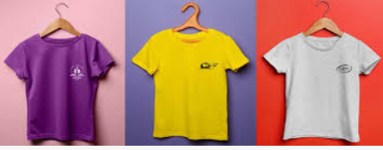
קוד לבוש תלבושת אחידה
כלל התלמידים והתלמידות מחוייבים להגיע לבית הספר בלבוש הולם, נקי ומכובד. הקפדה על קוד לבוש נועדה ליצור אווירה לימודית נאותה. קוד הלבוש הינו עירוני ויחול על כל בתי הספר בעיר על פי כללי וחוזרי מנכ”ל .
מזה
לזה

Slide 4
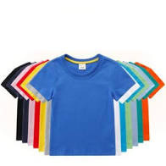

כללי הופעה
:
  יש ללבוש חולצות בעלות שרוולים, ללא גזרות פרובוקטיביות כגון גופיות, חולצות בטן, קרעים, חולצות בעלות מחשופים עמוקים וכדומה.. החולצה תהיה בעלת צבע אחיד ללא הדפסים וציורים. על החולצה יופיע סמל ביה”ס מודפס ומוטמע בחזית החולצה בצד שמאל בכל צבע לבחירתכם/ן . בטקסים יש להגיע לבושים בחולצה לבנה.
  חל איסור הגעה במכנס קצרצר ומכנסונים.
  תלבושת חורף: התלמיד/ה י/תלבש חולצת תלבושת אחידה מתחת למעיל או למיזע (סווטשרט) חלק וללא הדפסות.
  יש לנעול נעליים סגורות או סנדלים בלבד. אין לנעול כפכפים או נעלי אצבע או סנדלים פתוחים בביה"ס זאת מטעמי בטיחות.
  בחינוך גופני ובמגמות הספורט: חולצת ביה"ס, מכנסי ספורט ונעלי ספורט.
  גם בשיעורי למידה מרחוק, יש להופיע בלבוש הולם
  הגעה בתלבושת על פי הכללים הינה חלק מהערכת תפקוד והתנהגות התלמיד/ה.

Slide 5
אצלנו אין צלצולים- האחריות על התלמידים/ות.
חינוך לאחריות - חמישה ימי לימוד מיום ראשון ועד חמישי כולל.
.
שיעור | זמן השיעור
1 | 08:30 - 09:15
2 | 09:15 - 10:00
הפסקה | 10:00 - 10:20
3 | 10:20 - 11:05
4 | 11:05 - 11:45
הפסקה | 11:45 - 12:05
5 | 12:05 - 12:50
6 | 12:50 - 13:30
הפסקה | 13:30 - 13:40
7 | 13:40 - 14:20
8 | 14:20 - 15:05

Slide 6


נוכחות בשיעורים:
הגעה בזמן לכל השיעורים
בלי תירוצים...
חובת נוכחות בכל השיעורים, מרחוק ומקרוב.
יוצאים מהשיעור רק עם קבלת רשות מהמורה המלמד/ת.
יש להודיע באופן אישי למחנך/ת על סיבת היעדרות או איחור.

Slide 7

נוכחות בפעילויות בתוך ומחוץ לשעות הלימודים:
  בביה"ס מתקיימות פעילויות חברתיות ותרבותיות שהן חלק מתכנית הלימודים המחייבת.
  בהיעדרות מפעילות חברתית או מסיור תידרש הגשת עבודה בנושא.
  פעילות חברתית – כיתתית או שכבתית מהווה חלק בלתי נפרד מתוכנית הלימודים.
  בקיצור: חשוב וכדאי להגיע!

Slide 8

חיסורים, איחורים
  אישור הורים: עד ארבעה ימי היעדרות
  אישור רפואי: מחמישה ימים ומעלה
  היעדרות בשל שמחה של קרוב מדרגה ראשונה (עד יום אחד בלבד)
  היעדרות מוצדקת: תלמיד/ה שתרמ/ה לקהילה ובשליחות בית הספר (בתיאום מראש עם המחנכת והרכזת)
  אם נסעתם/ן לנופש –החיסור אינו מוצדק. אין להיעדר בגין חופשה בזמן לימודים. בכל היעדרות מתוכננת הידועה מראש יש ליידע את המחנך/ת. נוכחות בשיעורים הינה חלק מהערכת התפקוד שלכם.
  יש להגיע בזמן לביה"ס בבוקר ובכל שיעור. איחורים וחיסורים יצוינו במשוב ויילקחו בחשבון בציון ההתנהגות בתעודה. איחורים ו/או חיסורים החוזרים על עצמם יגררו סנקציות שונות: הזמנת הורים ומעורבות גורמי ביקור סדיר.
  בכל מקרה, דאגו להשלים את מה שהפסדתם/ן.

Slide 9


נוהל שחרור מבית הספר
  אין לצאת משטח בית הספר לפני סיום שיעורי קבוצת הלימוד ללא אישור מהמזכירות.
  תלמיד/ה שחש/ה לא בטוב יפנה אל המחנכת או רכזת השכבה ולאחר מכן אל המזכירות וישוחרר בהתאם לשיקול דעת ובאישור הורים.
  שחרור מבית הספר לפני תום יום הלימודים – מחייב להצטייד מראש באישור כתוב חתום ע"י ההורים. יש להחתים את רכזת השכבה, ולקבל מהמזכירה פתק שחרור.
  שחרור לפני השעה 12 מחייב ליווי מבוגר בן משפחה.

Slide 10


זהירות בדרכים
  חל איסור רכיבה על אופניים חשמליים וגלגילנוע ( קורקינט חשמלי ) מתחת לגיל 16, אלו תקנות מחייבות על פי החוק.
  הכניסה לביה"ס בכלים אלו כמובן אסורה.
  חל איסור להיכנס לבית הספר עם סקייטבורד.
  יש להחנות אופניים וכלי רכב גלגלי בחצר, במקומות המיועדים לכך, והם יישארו שם עד לסיום הלימודים, הרכיבה בשטח בית הספר אסורה
  זכרו, קסדה בעת רכיבה על אופניים הינה חובה.
יש להקפיד על בטיחות בדרך לביה"ס ובחזרה, בנסיעה בתחבורה ציבורית ובחציית כבישים.

Slide 11

בחטיבת "רעות" חשוב לנו כי תרגישו בטוח ונוח וכולנו נחייה באווירה מכבדת ומקבלת את כל באי ביה"ס.
כללי התנהגות
"ואהבת לרעך כמוך"
  אלימות היא פגיעה בכבוד האדם ובזכויותיו הבסיסיות.
  שימוש באיומים, בחרם, באלימות פיזית, מקוונת, מילולית ו/או מינית וכל סוג של פגיעה בזכויותיו של אדם אחר יובילו לנקיטת צעדים משמעתיים על פי כללי חוזר מנכ"ל:
  •שיחת בירור
  •יידוע הורים
  •הרחקה מביה"ס לתקופה קצובה
  •הכנת עבודה בנושא מתאים למעשי האלימות
  הורדת ציון בהתנהגות בתעודה
  •דיווח למשטרה/ פקידת סעד/פיקוח משרד החינוך והרשות המקומית
  •מניעת השתתפות בפעילות בית ספרית
"יותר אהבה,
יותר הקשבה,
יותר אמונה בין אדם לאדם,
יותר שלום, יותר תקווה,
פחות קנאה ושנאת חינם..." יהונתן גפן

Slide 12

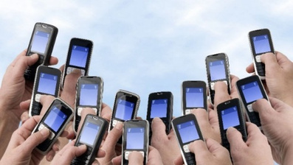
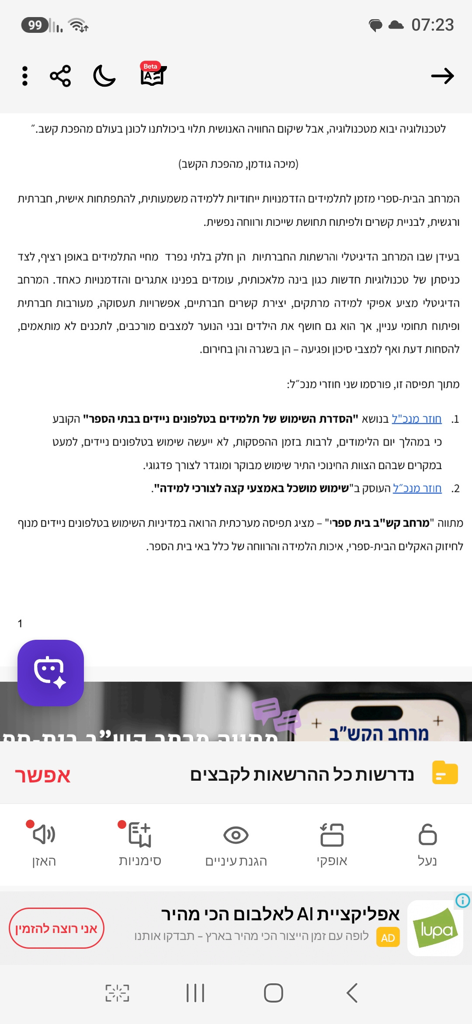
שימוש בטכנולוגיה
ובטלפון סלולארי

Slide 13
שימוש בטכנולוגיה
ובטלפון סלולארי
  במהלך השיעורים ובהפסקות יישאר הטלפון הסלולארי ואמצעים דיגיטאליים נוספים כמו אוזניות ושעון כבויים ובתיק, שימוש בטלפון הסלולארי רק על פי הוראתו/תה של המורה.
  ביה"ס לא יישא באחריות לכל נזק שייגרם לכל מכשיר וציוד אישי.
  אין להשתמש באמצעים דיגיטאליים באופן שיגרום לפגיעה : חרם, הפצת תכנים פרטיים, הקלטה, צילום ואיום כלפי כל אדם בביה"ס. אין לצלם או להקליט במהלך השיעור מורה או תלמיד/ה. אין להפיץ צילומים פוגעניים, אמירות מעליבות.
  אין לפתוח קבוצות רשת כנגד כל אדם או הפוגעות באדם בדרך כלשהיא.
  יש לשמור על טוהר השפה גם בשיח הווירטואלי.

Slide 14
התנהגויות סיכוניות
מתוך דאגה לבריאות התלמידים והתלמידות והצוות החינוכי ועל פי כללי משרד החינוך חל איסור חמור על עישון ושימוש בכלי עישון בביה”ס ובחצרות. חל איסור על שימוש בסיגריות מכל סוג, נרגילות וטבק. אין להשתמש ואין לשהות יחד עם תלמידים/ות מעשנים. חל איסור להביא בתיק כלי עישון. תלמידים/ות שלא יפעלו על פי כללים אלו ינקטו נגדם סנקציות על פי חוזר מנכ”ל.

Slide 15
שמירה על רכוש והסביבה
נשמור על ביה"ס נקי ומטופח
בביה”ס שירותים חדשים לתלמידים ולתלמידות!
הכל חדש, יפה נעים ומבריק
אנא שמרו על ניקיון ועל שלמות התאים.
החצר הקידמית שופצה וחזית ביה”ס נצבעה ועוצבה.
תלמידי כיתות ז' ילמדו בסביבת למידה חדשה וחדשנית
כל הכיתות מרוהטות בציוד חדש ומושקע
אנא שמרו עליו.

Slide 16
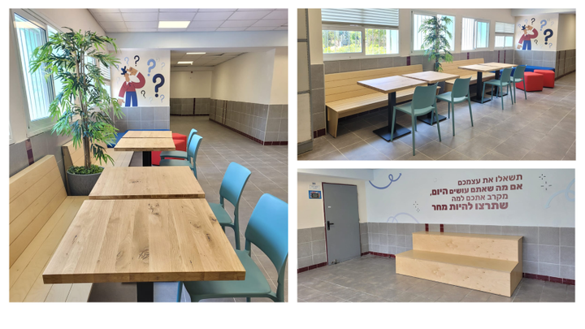

  יש להתייחס בכבוד לכל רכוש, לרכוש הזולת ולרכוש ביה"ס.
  אין לגרום נזק מכל סוג שהוא לרכוש בית הספר:
  ריהוט, מחשבים, חומרי למידה, גינה וכד'.
  תלמיד/ה שיגרום נזק לרכוש יישא בעלות הכספית של הנזק.
  כל תלמיד/ה יתפקד כתורן/ית כיתה ומרחבי למידה.
  משחקי כדור מתקיימים רק בחצרות ביה"ס במגרשים השונים.
  בביה"ס אנו משקיעים בטיפוח מרחבים שונים למענכם. שמרו על כך.

Slide 17
מדידה והערכה
  בסיום כל מחצית יינתן גיליון הערכה לתלמידים/ות. תעודת סוף השנה תכלול גם ציון שנתי משוקלל.
  ההערכה נקבעת על פי תלמידאות, מבחנים, בחנים, עבודות והערכה חלופית, כל צוות מקצועי קובע את הרכב הציון.
  חובה להגיש את כל המטלות בזמן ולהיבחן בכל אירועי הערכה בהתאם לדרישות המקצוע.
  אי הגשה משמעותה ציון שלילי.
  תלמיד/ה המבקש לערער על הערכה כלשהיא , יפנה למורה.
  תעודות הצטיינות חברתית ולימודית יוענקו בסוף שנת הלימודים בהתאם לקריטריונים שונים שיפורסמו לתלמידים/ות. תנאי בסיסי לקבלת תעודות הצטיינות הינו התנהגות טובה מאוד - א'.

Slide 18


טוהר הבחינות
בחטיבת רעות ננהג ביושר והגינות
יש לשמור על טוהר הבחינות מתוך הגינות ויושר. אלו ערכים בסיסיים.
מי שבחינתו תיחשד בהעתקה יוזמן לוועדת טוהר הבחינות לבירור עם הנהלת ביה"ס.
אם יתברר כי אכן התרחשו אי סדרים ינקטו סנקציות בהתאם.

Slide 19


ו... עוד כמה דברים חשובים למען הסדר הטוב:
  אלרגיות ,ימי הולדת (בלונים)
  נהגו כלפי זולתכם בכבוד ובדרך ארץ .
  שמרו על שפה מכבדת.
  הושיטו עזרה אחד לשני.
  הרעות היא ערבות הדדית
  ו... תיהנו מכל תחנה ותחנה במסע ההתבגרות שלכם.
  אנו כאן כל הצוות החינוכי עבורכם/ן.

Slide 20


חשוב להתעדכן באתר ביה"ס ולהשתמש במשוב.
חובה על התלמיד/ה להתעדכן בהודעות השונות כל יום.

Slide 21

אנו מזמינות אתכם/ן להיות שותפים ושותפות במועצת תלמידים/ות בדיונים וקביעת החלטות הנוגעות לאורחות החיים בביה"ס.
להיות חלק משמעותי בצוות חטיבת רעות

Slide 22
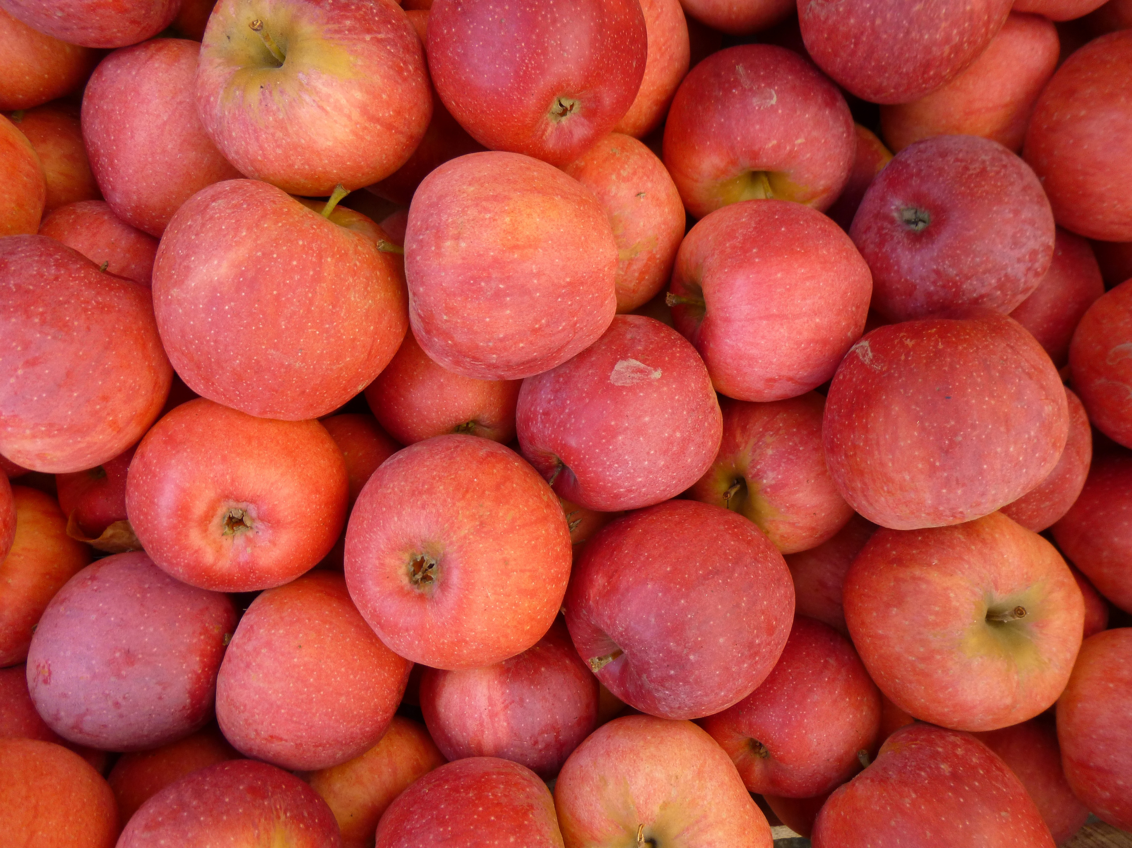
שנה טובה
צוות חט”ב
רעות

